Slide 1



Slide 2


COMITÉ FINANCIERO MARZO DE 2019
ORDEN DEL DIA:
Estados Financieros SAE a Febrero 28 de 2019
Informe Portafolio a Febrero 28 de 2019
Adición Contrato Semovientes – Legal y Tierras
Varios
Vicepresidencia Administrativa y Financiera – Gerencia Financiera

Slide 3
1. ESTADOS FINANCIEROS SAE
AL 28 DE FEBRERO DE 2019
Vicepresidencia Administrativa y Financiera – Gerencia Financiera

Slide 4
ESTADO DE SITUACION FINANCIERA INDIVIDUAL
AL 28 DE FEBRERO DE 2019 Y 28 DE FEBRERO DE 2018
(cifra en millones de pesos colombianos)
ACTIVO | 28-Feb-2019 |  | 28-Feb-2018 |  | Al 31-Dic 2018 |  | Variación % Febrero 2019 - 2018 |  | Variación % Feb - Dic 2019-2018
ACTIVO CORRIENTE
Efectivo en Bancos | 731 |  | 415 |  | 448 |  | 76 |  | 63
Efectivo de uso restringido | 7,568 |  | 7,030 |  | 6,201 |  | 8 |  | 22
Inversiones de administración de liquidez | 2,800 |  | 6,296 |  | 3,538 |  | -56 |  | -21
Cuentas por Cobrar Corto Plazo | 3,088 |  | 2,984 |  | 2,368 |  | 3 |  | 30
TOTAL ACTIVO CORRIENTE | 14,187 |  | 16,725 |  | 12,555 |  | -15 |  | 13
ACTIVO NO CORRIENTE
Cuentas por Cobrar Largo Plazo | 598 |  | 939 |  | 612 |  | -36 |  | -2
Deterioro | -598 |  | -598 |  | -598 |  | 0 |  | 0
Total Cuenta por Cobrar Largo Plazo | 0 |  | 341 |  | 14 |  | -4 |  | -85
Propiedades, Planta y equipo | 498 |  | 399 |  | 499 |  | 25 |  | 0
Otros Activos (anticipos Impuestos / Diferidos) | 18,254 |  | 12,353 |  | 17,000 |  | 48 |  | 7
TOTAL ACTIVO NO CORRIENTE | 18,752 |  | 13,092 |  | 17,512 |  | 9 |  | 7
 |  |  |  |  |  |  |  |  | 0
TOTAL ACTIVO | 32,939 |  | 29,816 |  | 30,067 |  | 10 |  | 10
Vicepresidencia Administrativa y Financiera – Gerencia Financiera

Slide 5
ESTADO DE SITUACION FINANCIERA INDIVIDUAL
AL 28 DE FEBRRERO DE 2019 Y 28 DE FEBRERO DE 2018
(cifra en millones de pesos colombianos)
PASIVO | 28-Feb-2019 |  | 28-Feb-2018 |  | Al 31-Dic 2018 |  | Variación % Febrero 2019 - 2018 |  | Variación % Feb - Dic 2019-2018
PASIVO CORRIENTE
Cuentas por Pagar | 3,282 |  | 2,920 |  | 2,218 |  | 12 |  | 48
Beneficios a los empleados Corto Plazo | 1,391 |  | 1,170 |  | 2,277 |  | 19 |  | -39
Provisiones | 91 |  | 91 |  | 91 |  | 0 |  | 0
Otros pasivos | 8,431 |  | 7,208 |  | 7,217 |  | 17 |  | 17
TOTAL PASIVO CORRIENTE | 13,195 |  | 11,388 |  | 11,802 |  | 16 |  | 12
 |  |  |  |  |  |  | 0 |  | 0
TOTAL PASIVO | 13,195 |  | 11,388 |  | 11,802 |  | 16 |  | 12
PATRIMONIO
Capital Suscrito y Pagado | 17,430 |  | 17,430 |  | 17,430 |  | 0 |  | 0
Reservas | 554 |  | 499 |  | 554 |  | 11 |  | 0
Resultados Ejercicio Anterior | 406 |  | 551 |  | 28 |  | -26 |  | 1,350
Resultados Acumulados por Correccion | 61 |  | 0 |  | 0 |  | 0 |  | 0
Resultado del Ejercicio | 1,420 |  | 74 |  | 378 |  | 1,819 |  | 275
Impactos por Transición | ( 126) |  | ( 126) |  | ( 126) |  | 0 |  | 0
TOTAL PATRIMONIO | 19,745 |  | 18,428 |  | 18,264 |  | 7 |  | 8
TOTAL PASIVO Y PATRIMONIO | 32,939 |  | 29,816 |  | 30,067 |  | 10 |  | -90
Vicepresidencia Administrativa y Financiera – Gerencia Financiera

Slide 6
ESTADO DE RESULTADO INTEGRAL INDIVIDUAL
DEL 1° AL 28 DE FEBRERO DE 2019 Y DEL 1° AL 28 DE FEBRERO DE 2018
(cifras expresadas en millones de pesos)
 |  |  | 28-Feb-2019 |  | 28-Feb-2018 |  | Al 31-Dic 2018 |  | Variación % Febrero 2019 - 2018 |  | Variación % Feb - Dic 2019 - 2018
INGRESOS POR PRESTACION DE SERVICIOS |  |  | 8,035 |  | 5,765 |  | 39,993 |  | 39 |  | -80
FINANCIEROS |  |  | 23 |  | 59 |  | 280 |  | -61 |  | -92
INGRESOS DIVERSOS |  |  | 5 |  | 15 |  | 98 |  | -70 |  | -95
TOTAL INGRESOS OPERACIONALES |  |  | 8,062 |  | 5,839 |  | 40,370 |  | 38 |  | -80
GASTOS DE ADMINISTRACIÓN DE OPERACIÓN
GASTOS DE PERSONAL |  |  | 4,088 |  | 3,814 |  | 24,407 |  | 7 |  | -83
GASTOS GENERALES |  |  | 1,780 |  | 1,461 |  | 11,183 |  | 22 |  | -84
IMPUESTOS, CONTRIBUCIONES Y TASAS |  |  | 30 |  | 21 |  | 242 |  | 42 |  | -88
GASTOS DE VENTA GENERALES |  |  | 446 |  | 225 |  | 2,447 |  | 98 |  | -82
DETERIORO, DEPRECIACION, AMORTIZACION |  |  | 60 |  | 20 |  | 117 |  | 205 |  | -49
OTROS GASTOS OPERACIONALES |  |  | 202 |  | 186 |  | 1,377 |  | 9 |  | -85
TOTAL GASTOS DE ADMINISTRACION |  |  | 6,606 |  | 5,727 |  | 39,773 |  | 15 |  | -83
 |  |  |  |  |  |  |  |  |  |  | 0
RESULTADO DEL PERIODO ANTES DE IMPUESTOS |  |  | 1,456 |  | 112 |  | 597 |  | 1,200 |  | 144
IMPUESTO SOBRE LA RENTA Y COMPLEM. |  |  | 36 |  | 38 |  | 219 |  | -4 |  | -83
RESULTADO DEL PERIODO |  |  | 1,420 |  | 74 |  | 378 |  | 1,819 |  | 275
RESULTADOS ACUMULADOS
RESULTADOS EJERCICIOS ANTERIORES |  |  | 60 |  | 552 |  | 29 |  | -89 |  | 108
RESULTADO DEL PERIODO |  |  | 1,420 |  | 74 |  | 378 |  | 1,819 |  | 275
RESULTADOS POR DISTRIBUIR |  |  | 1,480 |  | 626 |  | 407 |  | 137 |  | 264
Vicepresidencia Administrativa y Financiera – Gerencia Financiera

Slide 7
2. PORTAFOLIO
A 28 DE FEBRERO DE 2019
Vicepresidencia Administrativa y Financiera – Gerencia Financiera

Slide 8
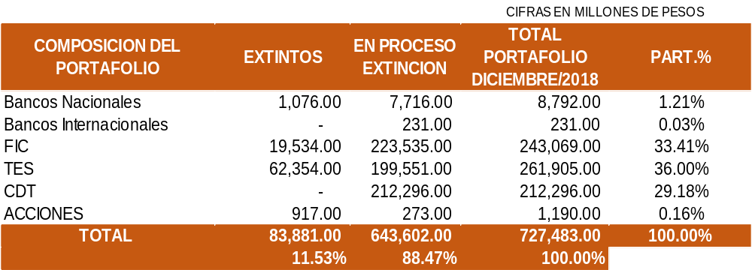
COMPOSICIÓN PORTAFOLIO FEBRERO 2019
Vicepresidencia Administrativa y Financiera – Gerencia Financiera

Slide 9
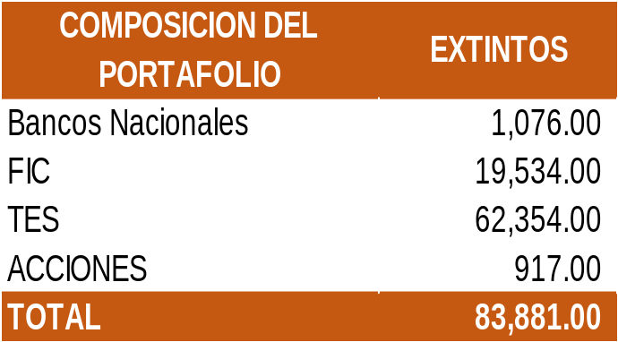
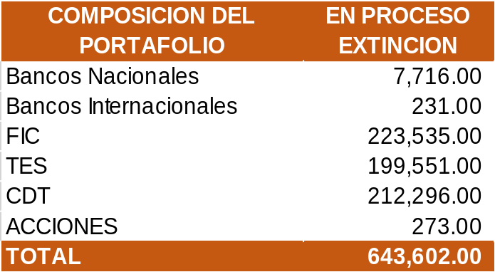
Cifras en Millones de Pesos
Vicepresidencia Administrativa y Financiera – Gerencia Financiera

Slide 10
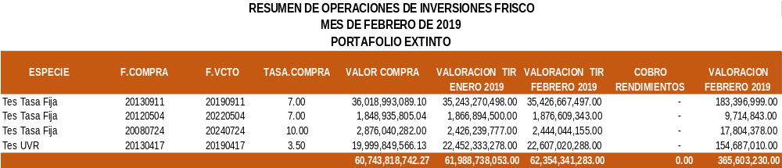
Vicepresidencia Administrativa y Financiera – Gerencia Financiera

Slide 11
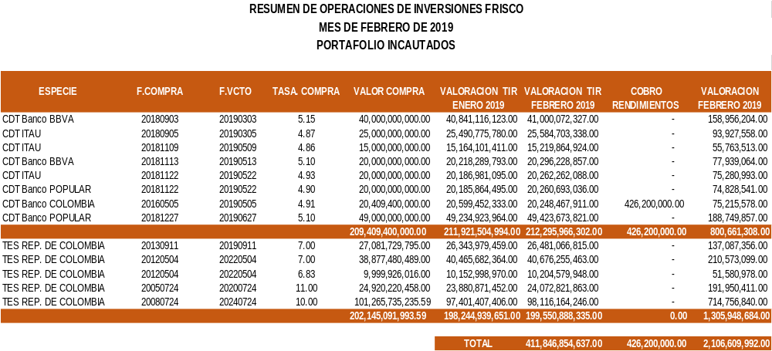
Vicepresidencia Administrativa y Financiera – Gerencia Financiera

Slide 12
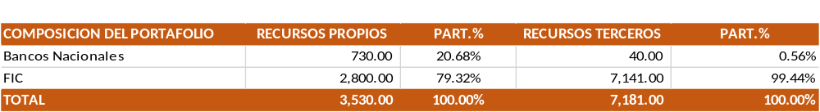
PORTAFOLIO RECURSOS PROPIOS SAE FEBRERO 2019
Cifras en Millones de Pesos
Vicepresidencia Administrativa y Financiera – Gerencia Financiera

Slide 13
3. ADICION CONTRATO SEMOVIENTES – LEGAL Y TIERRAS
Vicepresidencia de Bienes Muebles e Inmuebles – Gerencia de Muebles

Slide 14


ADICIÓN CONTRATO DE ADMINISTRACIÓN Y COMERCIALIZACIÓN DE SEMOVIENTES FRISCO
Contrato No. 071 de 2016
Vicepresidencia de Bienes Muebles e Inmuebles – Gerencia de Muebles
Vicepresidencia Administrativa y Financiera - Gerencia Financiera

Slide 15
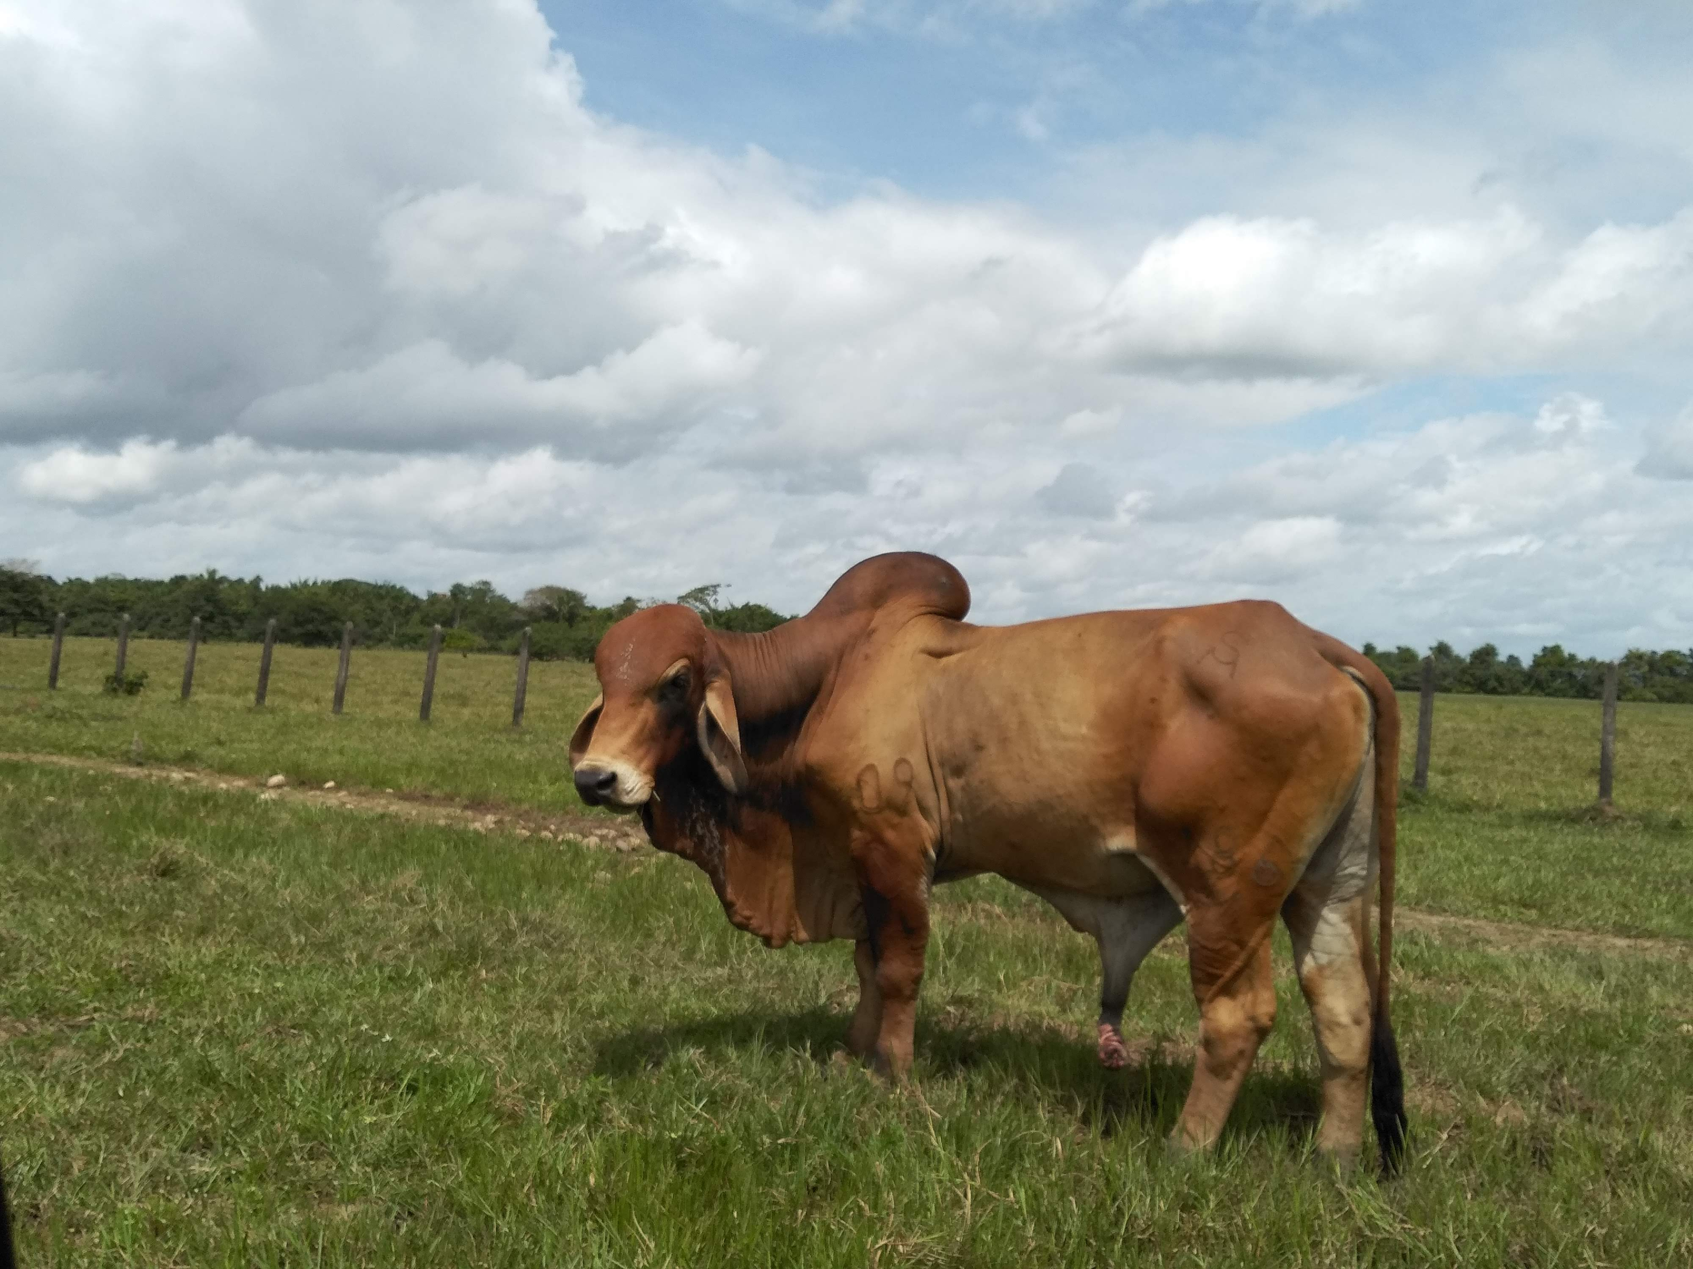
OBJETO.
“La prestación de los servicios de transporte, custodia, manutención, cuidados, marcaje, sostenimiento, pesaje y gestiones de intermediación comercial, de un grupo de bovinos que se encuentran en proceso de extinción del derecho de dominio y, ejercer la administración de los inmuebles en los cuales se ubican los semovientes”.
ALCANCE:
“El objeto contratado incluye los semovientes que se encuentran en proceso de extinción de dominio y todos aquellos que sean de competencia de la Sociedad de Activos Especiales por disposición legal.
No obstante, se podrán adicionar semovientes y/o inmuebles, respecto a los cuales EL CONTRATISTA deberá cumplir con las obligaciones y actividades tendientes a una adecuada administración de los inmuebles y la custodia, manutención y gestiones de intermediación comercial sobre los semovientes.”
Vicepresidencia de Bienes Muebles e Inmuebles – Gerencia de Muebles

Slide 16
CONCLUSIONES
Adición y Prórroga Contrato Legal & Tierras Consultores S.A.S.
El 30 de enero del año en curso fue publicado el Concurso Público No. 01 de 2019 para contratar la administración de los semovientes puestos a disposición de la Sociedad de Activos Especiales S.A.S.
Para el cubrimiento del servicio en el Territorio Nacional se realizó la división en cuatro zonas.
Como resultado del Concurso fueron adjudicadas las zonas 1 Oriente y 3 Sur al Consorcio Semovientes 2019, las zonas 2 Occidente y 4 Norte fueron declaradas desiertas.
En aras de garantizar la prestación del servicio, se solicita la aprobación de la adición de ciento cincuenta millones de pesos ($150’000.000) para cubrir los gastos contractuales.
A la fecha se adelanta el Concurso Público No. 02 de 2019 para contratar el servicio en las zonas Occidente y Norte, el cronograma es el siguiente:
Vicepresidencia de Bienes Muebles e Inmuebles – Gerencia de Muebles

Slide 17
CRONOGRAMA
ETAPA | FECHA
Publicación en la página web: www.saesas.gov.co de los Pliegos de Condiciones, formatos y anexos. | 19 de marzo de 2019
Formulación de observaciones y/o aclaraciones por parte de los interesados a los pliegos de condiciones, correo electrónico: ccardozo@saesas.gov.co, mediante comunicación escrita y radicada en la Calle 93b No. 13-47 piso 4º de Bogotá D.C. | Del 20 al 22 de marzo de 2019
Publicación de las respuestas a las observaciones y/o expedición de Adendas en la página web: www.saesas.gov.co | 27 de marzo de 2019
Presentación de las propuestas en medio impreso radicadas en la Calle 93b No. 13-47 piso 4º de Bogotá D.C. | 28 de marzo al 3 de abril de 2019
Periodo de evaluación de las ofertas y subsanabilidad de las propuestas. | 4 al 10 de abril de 2019
Publicación del informe de evaluación y ponderación de las propuestas preliminar en la página web: www.saesas.gov.co | 12 de abril de 2019
Formulación de observaciones y/o aclaraciones al informe de evaluación de las propuestas por parte de proponentes que participaron, correo electrónico: ccardozo@saesas.gov.co o mediante comunicación escrita y radicada en la Calle 93b No. 13-47 piso 4º de Bogotá D.C. | 22 y 23 de abril de 2019
Publicación de las respuestas a las observaciones presentadas al informe de evaluación y/o informe de evaluación y ponderación de las propuestas definitivo en la página web: www.saesas.gov.co | 25 de abril de 2019
Publicación de la Adjudicación o declaratoria de desierto en la página web: www.saesas.gov.co | 26 al 30 de abril de 2019
Elaboración y suscripción y legalización del contrato. | 2 al 8 de mayo de 2019
Vicepresidencia de Bienes Muebles e Inmuebles – Gerencia de Muebles

Slide 18
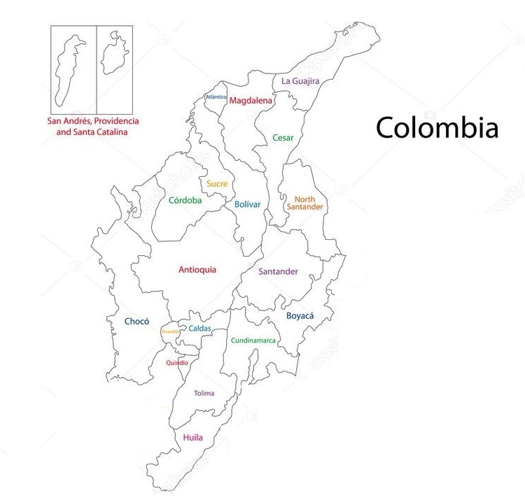
Jurisdicción:
A partir de la modificación 12 al contrato, los departamentos de ejecución son: Cundinamarca, Córdoba, Bolívar, Antioquia, Norte de Santander, Choco, Guajira, Risaralda, Caldas, Boyacá, Quindío, Tolima, Huila, Atlántico, Magdalena, Cesar, Sucre, Santander, y Archipiélago de San Andrés, Providencia y Santa Catalina.
Predios Administrados:
Barcelona – San Jacinto
El Central – Montería
La Argelia –Ricaurte
San Joaquín – Puerto Salgar
Las Vegas – Apatía
El Encanto– Antioquia
Loma de la Piedra-Cordoba
Damasco - San Jose
Chinácota- Norte de Santander
Vicepresidencia de Bienes Muebles e Inmuebles – Gerencia de Muebles

Slide 19
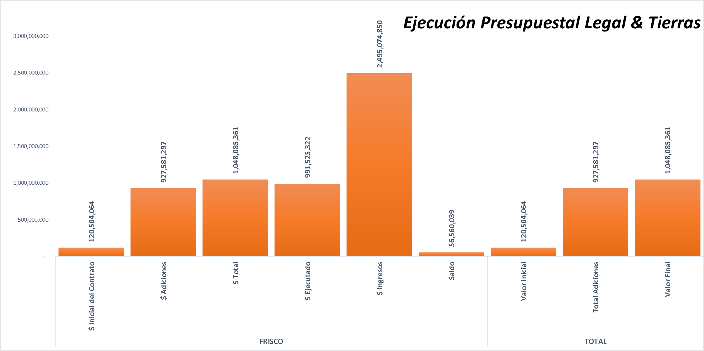
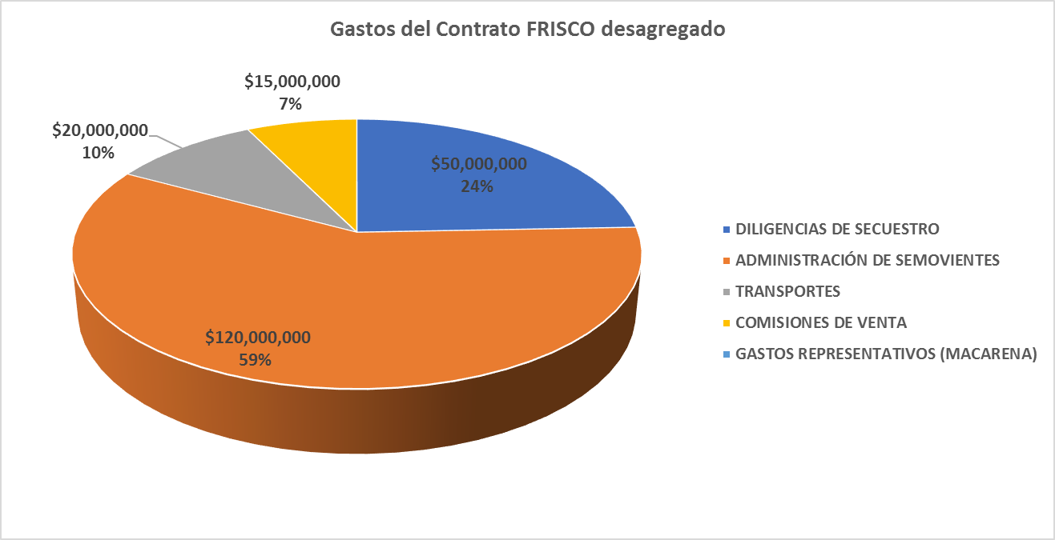
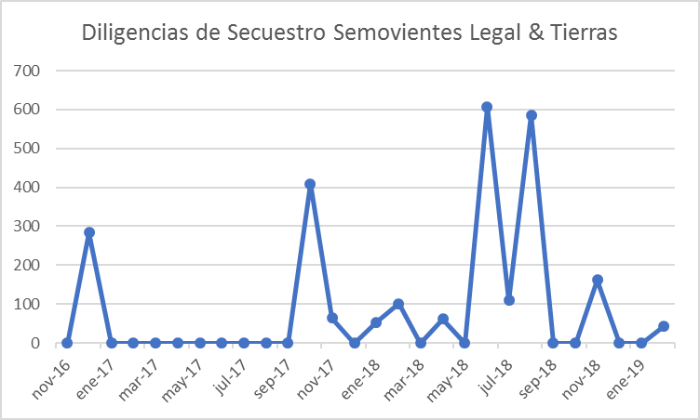
Gastos de la adición
RECIBIDOS | VENDIDOS | NACIMIENTOS | MUERTES | PARA VENTA
2,482 | 2,270 | 151 | 17 | 473
Vicepresidencia de Bienes Muebles e Inmuebles – Gerencia de Muebles

